Slide 1
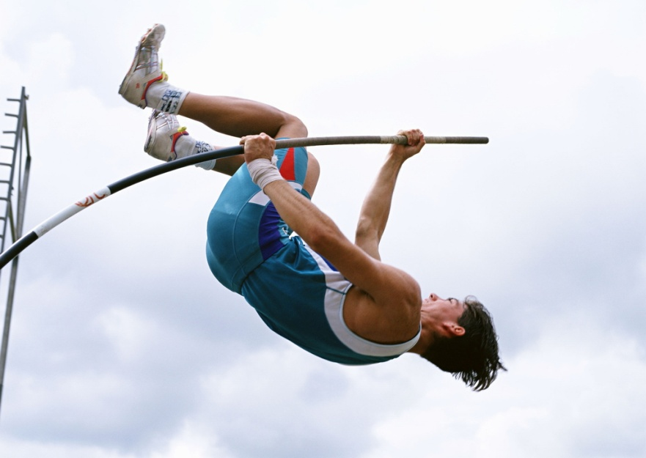
7.2 弹力

Slide 2
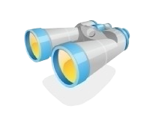
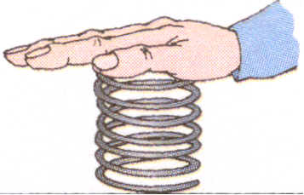
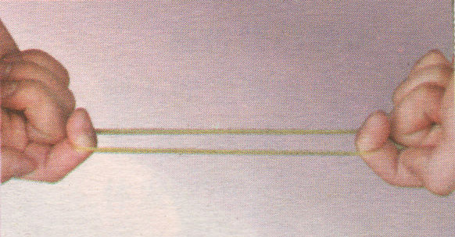
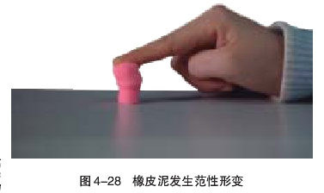
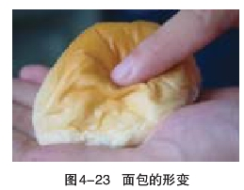
试一试，想一想
恢复到原来形状
没有恢复到原来形状
用力分别压弹簧、拉橡皮筋、挤压橡皮泥、捏面团；松手后，物体的形变有什么不同吗？

Slide 3
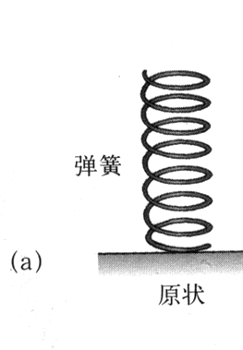
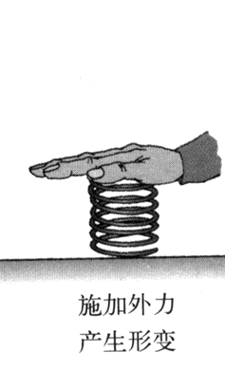
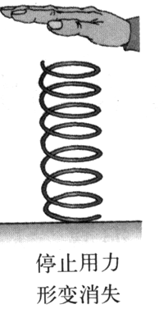
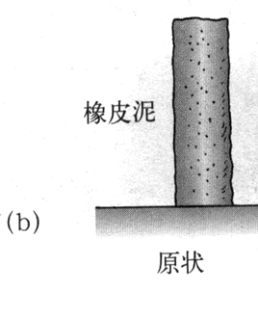
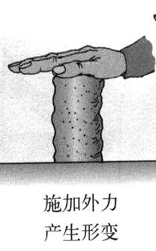
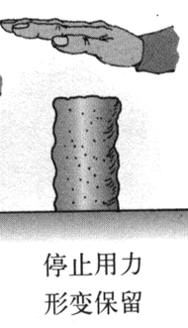
一、两种形变
弹性形变
观
察
两
种
形
变
停止用力恢复原状
塑性形变
停止用力不能恢复

Slide 4

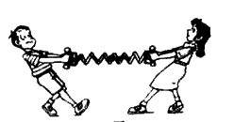
思考：
是不是不管怎么压缩、
拉伸弹簧，松手后，
它都能回到原状？
物体弹性有一定限度，超出这个限度，就不能恢复原状，这个限度——弹性限度

Slide 5
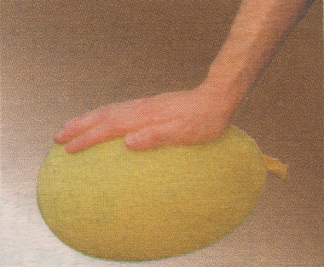
体会一下……
当你在压气球、拉长橡皮筋或压缩弹簧时，你的手有什么感觉？
感觉它们对手也有力的作用——弹力

Slide 6

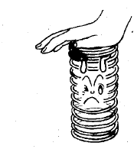
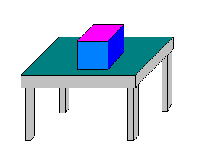
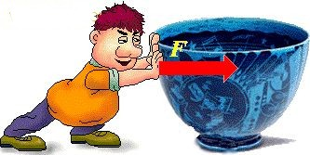
二、弹力
条件
弹力：
发生弹性形变的物体想要恢复原状，会对与之接触的物体产生力的作用，这个力称之为弹力。
施力物体：发生弹性形变的物体。
拉力、压力、推力、支持力都属于弹力
发生弹性形变的物体对与之接触的物体有弹力作用

Slide 8
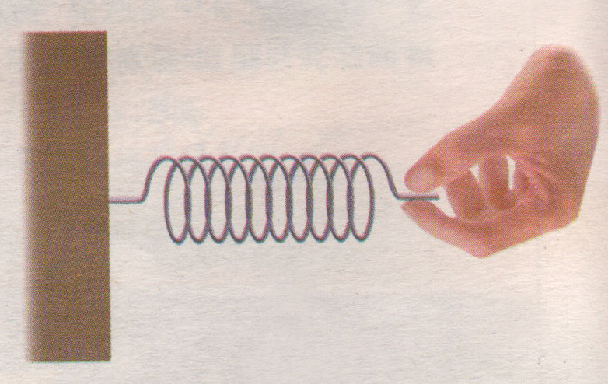
思考：上图中物体弹性形变大小与力大小的关系如何？
在弹性限度内：力 越大 ，物体的形变就越大。 弹簧伸长量与所受拉力成正比
弹簧
F=Kx
弹力
比例系数
伸长量
拉弹簧的力越大，
弹簧伸长得越 长 。

Slide 9
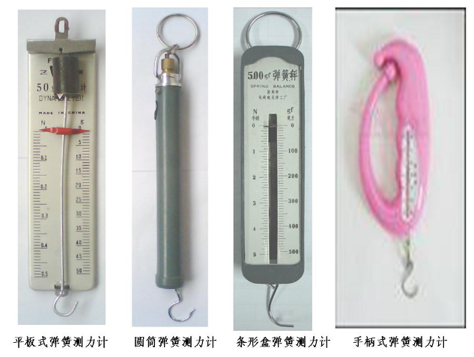
三、弹簧测力计——
测量力的大小的工具
原理：弹性限度内，弹簧伸长量与所受拉力成正比

Slide 10
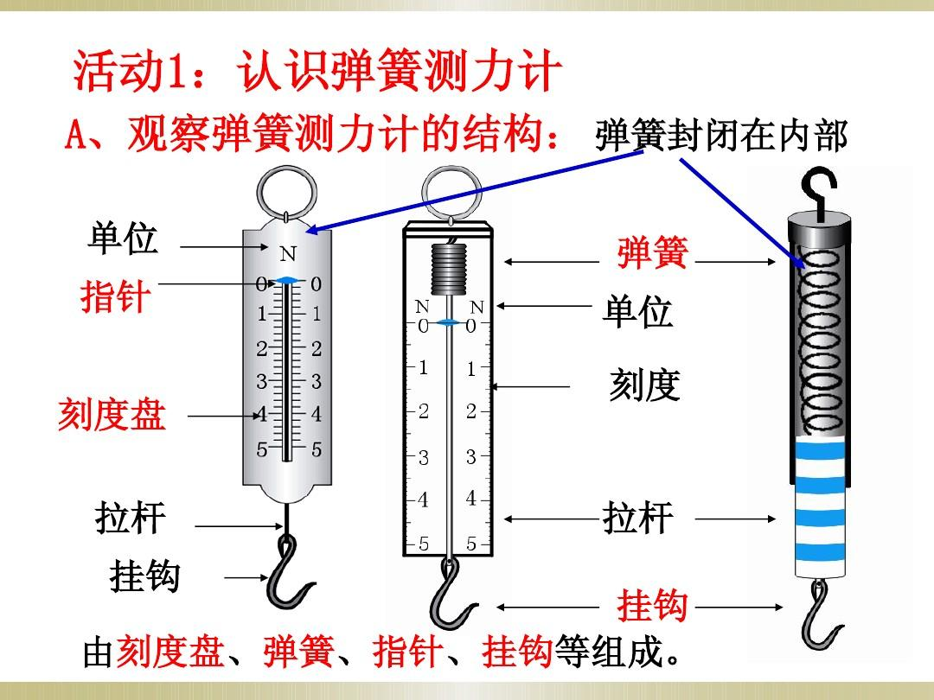

Slide 11
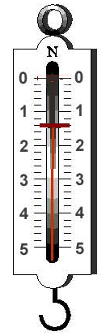
B、使用说明书：
1、观察量程，使用时所测力的大小应在量程的范围内。
2、观察分度值。
3、测量前，检查指针是否在“0”刻度线处，若不在，应调零。
4、测量时，要使弹簧测力计受力方向沿着弹簧的轴线方向；观察时，视线必须与刻度盘垂直。
5.测力时要慢慢提起物体，不要用力过猛。

Slide 12
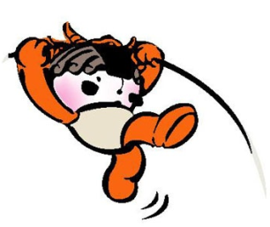
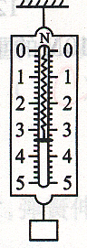

练一练：
一物体挂于弹簧测力计
的下端，该测力计的量
程为______,分度值是
______，物体对弹簧测
力计的力大小为_____。
0-5N
0.2N
3.4N

Slide 13

练一练：
2、以下关于弹簧测力计的说法中，正确的
是 ： （ ）
Ａ.弹簧测力计是测量物体质量的仪器
Ｂ.弹簧测力计可以测量超出量程的力
Ｃ.弹簧测力计使用时必须竖直放置，不得
倾斜
Ｄ.使用时应避免弹簧、指针、秤钩与外壳
的摩擦
D

Slide 14
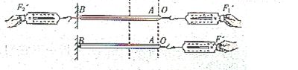
练一练：
把弹簧测力计的一端固定在墙上，一个人用10N的力沿水平方向拉弹簧测力计，弹簧伸长4cm；
现两个人分别用10N的拉力沿水平方向拉弹簧测力计的两端，则弹簧的伸长量是 ，弹簧测力计的示数是 ．
4cm
10N

